Slide 1




实验室安全教育
现代教育技术中心

Slide 2

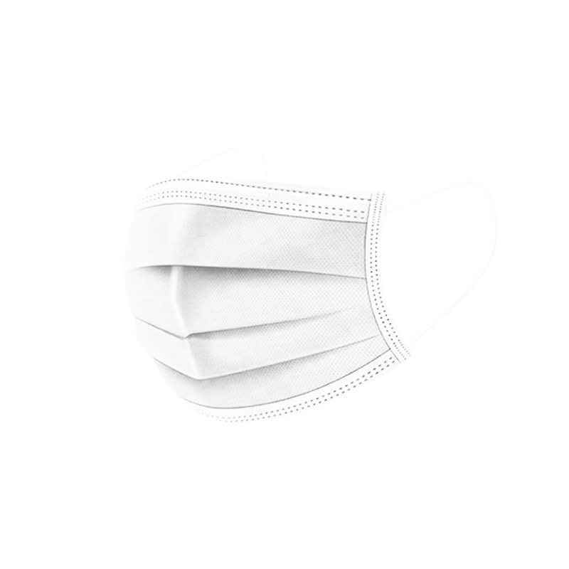
壹
防火安全教育
贰
火灾应急处理
目
录
叁
防电安全教育
CONTENTS
肆
触电应急处理
伍
实验室防疫安全

Slide 3
PART.01
机房火灾是如何发生的

Slide 4
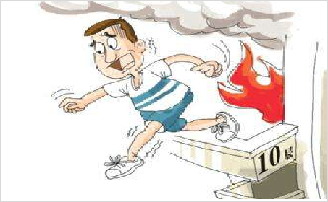
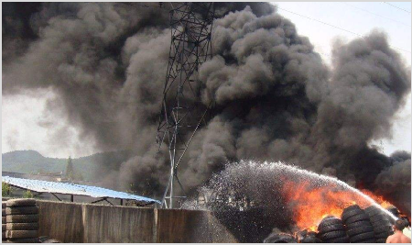
人为操作不当
由于学生安全意识薄弱，在机房中操作不当，一起火灾。如未经允许随意拔插电源，在机房插手机充电器，在机房抽烟玩火等
客观因素起火
由于室内温度过高造成的、或者由电线老化造成的火灾等

Slide 5
PART.02
火灾应急处理

Slide 6
应急处理方法
发生火情时
扑救注意事项
任课老师及在场实验室工作人员应在保护自己人身安全并能安全撤离的情况下采取及时有效的措施进行扑救。
实验室配备有专门的灭火器，可直接用于电器设施的灭火，消防水管应用于非电器设施的扑救，需要慎重选用。
发生火灾时
无法控制时
现场人员在扑救时不要轻易打开门窗，应切断本实验室的电源、气源，有效地组织人员使用灭火器或消防水枪进行灭火。
当火情不能有效控制时，应通过电话(火警 119 )向公安消防部门报警，同时通知相邻实验室人员。

Slide 7
如何预防火灾
应有高度的防火意识，禁止在实验室使用明火
禁止在未经允许的情况下擅自拔插电源，或使用大功率电器
保持安全通道的畅通，禁止将书包等杂物放在过道，影响正常通行

Slide 8
PART.03
带电操作安全应急预案

Slide 9
紧急注意事项
(1)操作时不能用湿手接触电器，也不可把电器弄湿，若不小心弄湿，应等干燥后再用。
(2)若出现触电事故，应先切断电源或拔下电源插头，若来不及切断电源，可用绝缘物挑开电线，在未切断电源之前，切不可用手去拉触电者，也不可用金属或潮湿的东西挑电线。分析漏电的程度，如果较为严重，在切断电源后，马上通知学校后勤电工处置，并指挥学生离开现场。
* 注意：以上办法仅适用于220V电压触电的抢救。高压触电应及时通知学校供电部门，采用相应的紧急措施，以免发生新的事故。

Slide 10
PART.04
触电应急处理

Slide 11
应急处理措施
触电者神智清醒，让其就地休息。
触电者呼吸、心跳尚存、神智不清，应仰卧，周围保持空气流通，注意保暖。
触电者呼吸停止，则用口对口进行人工呼吸；触电者心脏停止跳动，用体外人工心脏挤压维持血液循环；若呼吸、心脏全停，则两种方法同时进行。
现场抢救不能轻易中止抢救，要坚持到医务人员到场后接替抢救。
触电事故发生后，单位应立即在现场设臵警戒线，维护抢救现场的正常秩序，警戒人员应当引导医务人员快速进入事故现场。
事故现场警戒线必须待医务人员将触电者带离现场赴医院救治，事故调查和排险抢修工作完毕，现场已无事故隐患时，方可解除。

Slide 12
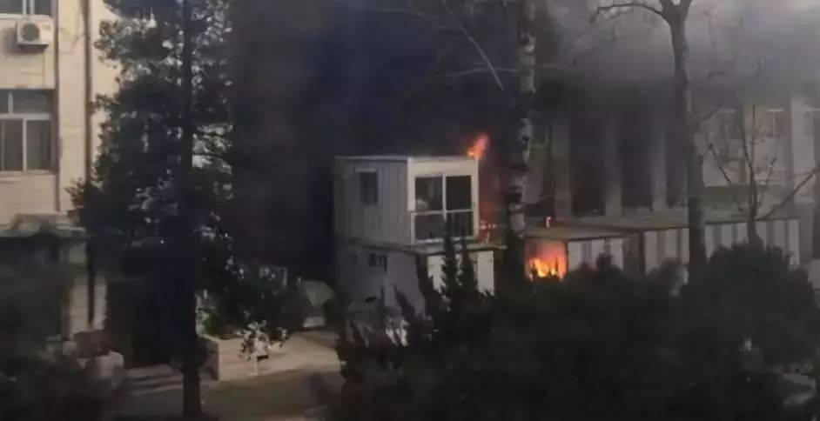
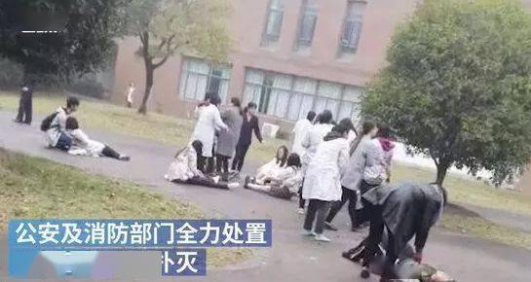
火灾案例统计
2016年1月10日上午11时许，北京某大学一化学实验室突然起火。
2018年11月11日10时许，泰州某大学一实验室在实验过程中发生爆燃。

Slide 13
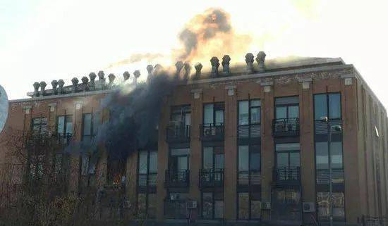
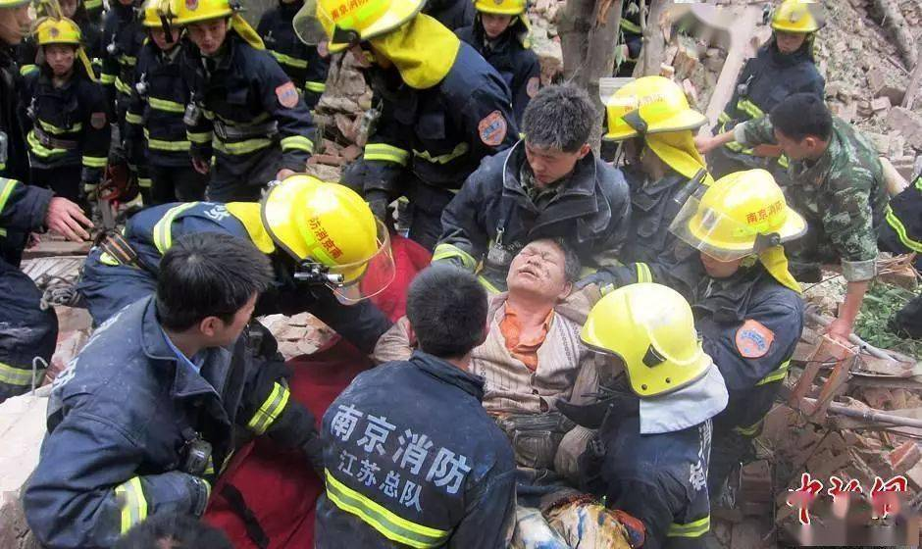
火灾案例统计
2015年12月18日上午10时左右，北京某大学一间实验室发生爆炸火灾事故。
2013年4月30日，南京某大学五号门内一实验室突发爆炸，事故造成1死3伤.

Slide 14
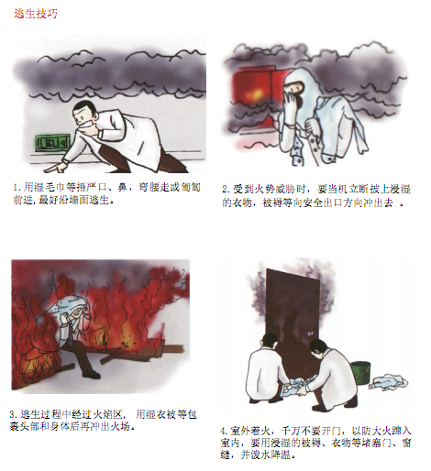
火灾逃生演示

Slide 15
拨打重要电话
火警电话：119
医疗急救：120
校内应急：2567976
校内医院：2567974

Slide 16
PART.05
实验室防疫安全

Slide 17
咳嗽、打喷嚏时用肘部或纸巾遮掩，避免影响传染他人。
不随地吐痰，口鼻分泌物用纸巾包好后弃置于垃圾箱内。
实验前后要注意保持手卫生，勤洗手，清洁双手前不要用手触碰口、眼、鼻。
实验室要保持良好卫生，开窗通风，避免空气污浊。
发现同班学生身体异常，要及时报告老师，班老师第一时间向现代教育技术中心汇报。

Slide 18
校园常态化防控落实到人具体工作安排
通过图片、视频和小活动等方式，让学生了解生命的构成，提高学生对新冠肺炎疫情的科学认识，疏导心理，平复心情,培养学生珍爱生命，尊重生命，养成健康生活的习惯。
师生教育引导:通过实验室官方各种平台渠道向老师、学生和家长普及防疫知识。
“日报告”制度:如有异常情况必须及时报告，做到不漏报、不迟报、不瞒报、不错报。
按照消毒规范，对实验室公共区域进行集中清洁消毒，确保卫生达标、不留死角。

Slide 19
校园防控
未经学校批准
学生一律不准随意离校。
对发烧咳嗽者
一律实行医学隔离观察。
没有佩戴口罩
一律不准进入校园。
进入校园
一律进行体温测量。
校外无关人员
一律不准进校园。

Slide 20

见面问候
外出就餐
见面不握手保持一米距离点头问好。
错时错峰用餐，隔位而坐少说快吃。
生病咳嗽
个人卫生
别用手掌捂，用手肘或纸巾遮挡住。
勤洗手，盖好马桶盖之后再冲水。
乘坐电梯
随时洗手
用面巾纸按电梯或用手按后勤洗手。
用纸巾触碰水龙头避免二次污染。

Slide 21

美好校园
同筑健康城
防疫进行时
现代教育技术中心

Slide 22
感谢您的观看

